Slide 1

ПРОМО И РЕКЛАМА (ПОДБОР И ТАРГЕТИРОВАНИЕ)
HEAD OF CVM @ MAGNIT SELEZNEV A.A.

Slide 2

В КАЧЕСТВЕ ВСТУПЛЕНИЯ

Slide 3
ПРОБЛЕМАТИКА
ПРОБЛЕМА ТАРГЕТИРОВАНИЕ
Правильное предложение для покупателя
Правильные покупателя для предложения

Slide 4
ПРОБЛЕМАТИКА
ПРОБЛЕМА ТАРГЕТИРОВАНИЕ
Правильное предложение для покупателя
Правильные покупателя для предложения
Сегментирование

Slide 5


«КРУПНЫМ ПЛАНОМ»
Клиентские данные
Покупка
Покупка и использование баллов
Покупатели?
Промо?
Нет покупки
Время?
Канал?
Обратная связь

Slide 6
«КРУПНЫМ ПЛАНОМ»
BOGO – Buy one, get one
Баллы – 1 балл == 1 руб.
Клиентские данные
Покупка
Покупка и использование баллов
Покупатели?
Промо?
Нет покупки
Время?
Канал?
Обратная связь

Slide 7
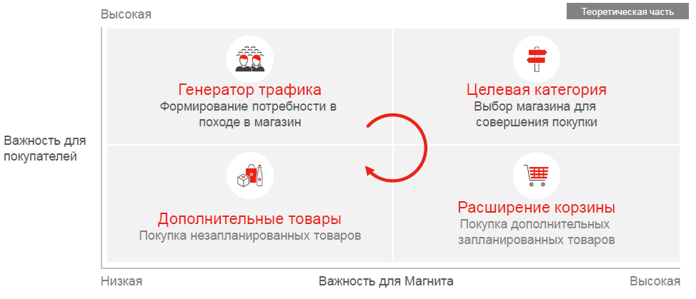
ЦИКЛ ЛОЯЛЬНОСТИ – СТРАТЕГИЯ

Slide 8


ЦИКЛ ЛОЯЛЬНОСТИ – СТРАТЕГИЯ

Slide 9

МОДЕЛЬ ОТКЛИКА FRAMEWORK

Slide 10

ОТКЛИК И ОЦЕНКА

Slide 11

ОТКЛИК И ОЦЕНКА
Покупатели выбранные для тагретирования (с оффером)
Покупатели выбранные случайно (с оффером)
Покупатели выбранные для тагретирования (без оффера)
Покупатели выбранные случайно (без оффера)

Slide 12
ОТБОР ПОКУПАТЕЛЕЙ? RFM?
Вероятность покупки
Вероятность отклика

Slide 13

ОТБОР ПОКУПАТЕЛЕЙ? RFM?
Вероятность покупки
Вероятность отклика (модель отклика)

Slide 14
А ТАРГЕТ?

Slide 15
СКОЛЬКО ВООБЩЕ МОДЕЛЕЙ?

Slide 16
СКОЛЬКО ВООБЩЕ МОДЕЛЕЙ?
Модель мотивации (вкус, цвет, его стиль, демография)
Модель драйвер к экспериментам (попробуй сегодня)
Модель поведения (что случилось когда купил?)
Модель финансового состояния
Модель вероятности покупки
Время коммуникации
LVT (только по промо)
RFM
LVT

Slide 17
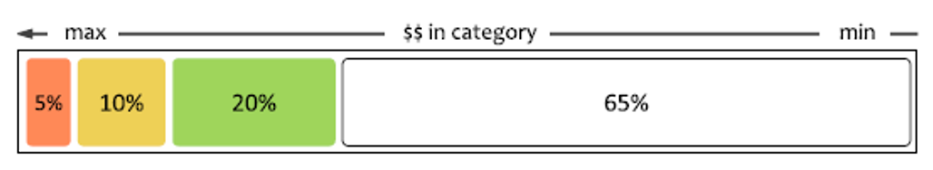
ИГРЫ СО СКОРИНГОМ

Slide 18
ОЦЕНИТЬ И СДЕЛАТЬ ВЫВОД
Прогноз | Факт |  | %
 | 1 | 0
1 | 770 | 250 | 75,5
0 | 224 | 1220 | 84,5
 | 80,80%

Slide 19
ОЦЕНИТЬ И СДЕЛАТЬ ВЫВОД
Прогноз | Факт |  | %
 | 1 | 0
1 | 770 | 250 | 75,5
0 | 224 | 1220 | 84,5
 | 80,80%

Slide 20
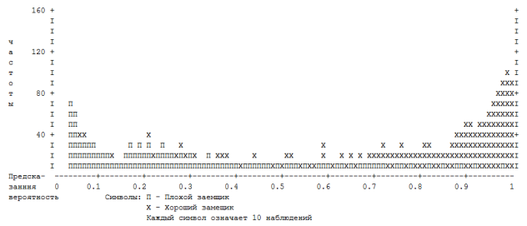
ОЦЕНИТЬ И СДЕЛАТЬ ВЫВОД
Прогноз | Факт |  | %
 | 1 | 0
1 | 770 | 250 | 75,5
0 | 224 | 1220 | 84,5
 | 80,80%

Slide 21
ОЦЕНИТЬ И СДЕЛАТЬ ВЫВОД
PRC/RECALL
ROC_AUC
?

Slide 22
ОЦЕНИТЬ И СДЕЛАТЬ ВЫВОД
PRC/RECALL
ROC_AUC
Этот показатель переводит значение площади под кривой
в диапазон от 0 до 1, чем выше его величина, тем выше дискриминирующая способность модели
?

Slide 23
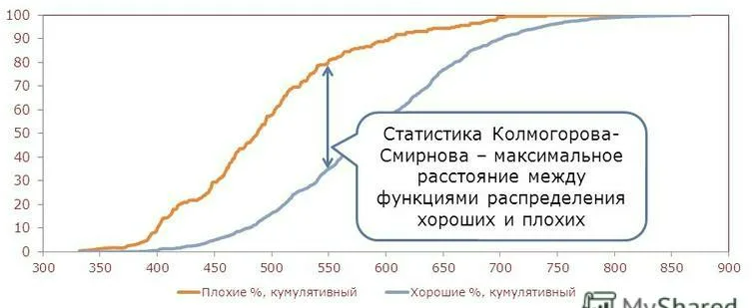

ОЦЕНИТЬ И СДЕЛАТЬ ВЫВОД
PRC/RECALL
ROC_AUC

Slide 24
ОЦЕНИТЬ И СДЕЛАТЬ ВЫВОД
PRC/RECALL
?
ROC_AUC

Slide 25

ОЦЕНИТЬ И СДЕЛАТЬ ВЫВОД
PRC/RECALL
ROC_AUC
?

Slide 26

ОЦЕНИТЬ И СДЕЛАТЬ ВЫВОД
PRC/RECALL
ROC_AUC

Slide 27
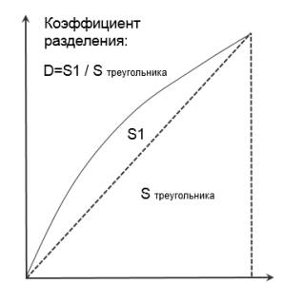
ОЦЕНИТЬ И СДЕЛАТЬ ВЫВОД
PRC/RECALL
ROC_AUC

Slide 28
ОЦЕНИТЬ И СДЕЛАТЬ ВЫВОД
PRC/RECALL
ROC_AUC
Распределение баллов | Статистика Колмогорова-Смирнова | Коэф.дивергенции
Симметричны | Подходит | Подходит
Скошены внутрь | Подходит | Не походит (будет завышена)
Скошены наружу | Подходит | Не походит (будет завышена)
Вложены друг в груга | Не походит (будет завышена) | Подходит

Slide 29

WOE, IV =)

Slide 30

WOE, IV =)

Slide 31
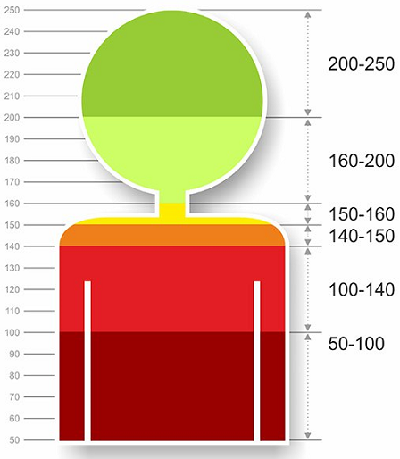
ФОРМИРУЕМ СКОР.ТАБЛИЦУ

